Slide 1
#DzeramŪdeniNoKrāna

Slide 2
Kāpēc ū vitamīns?
KĀPĒC KAMPAŅA?

Slide 14
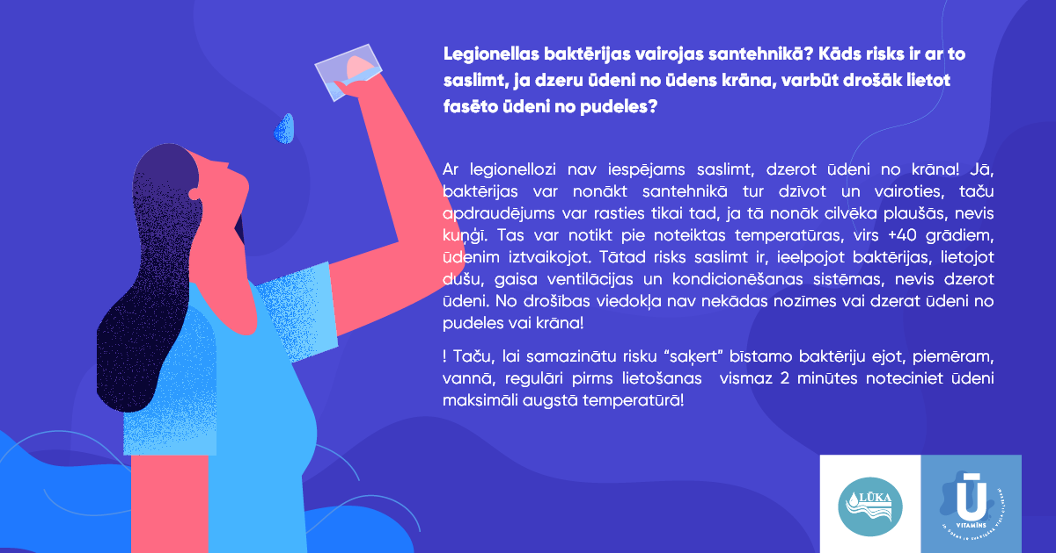

Slide 15
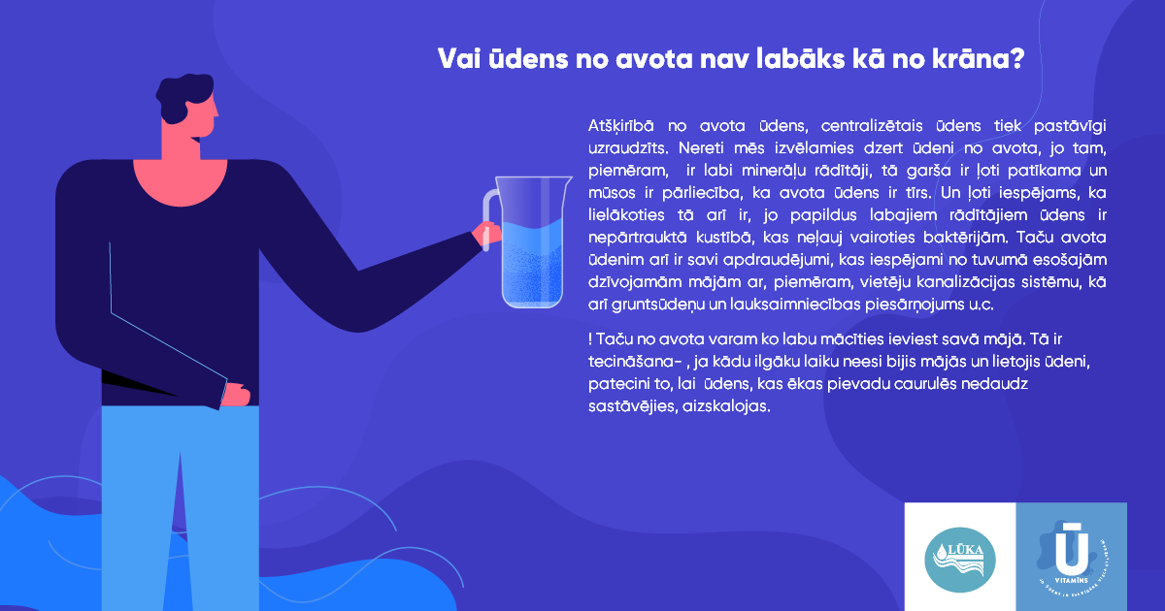

Slide 16
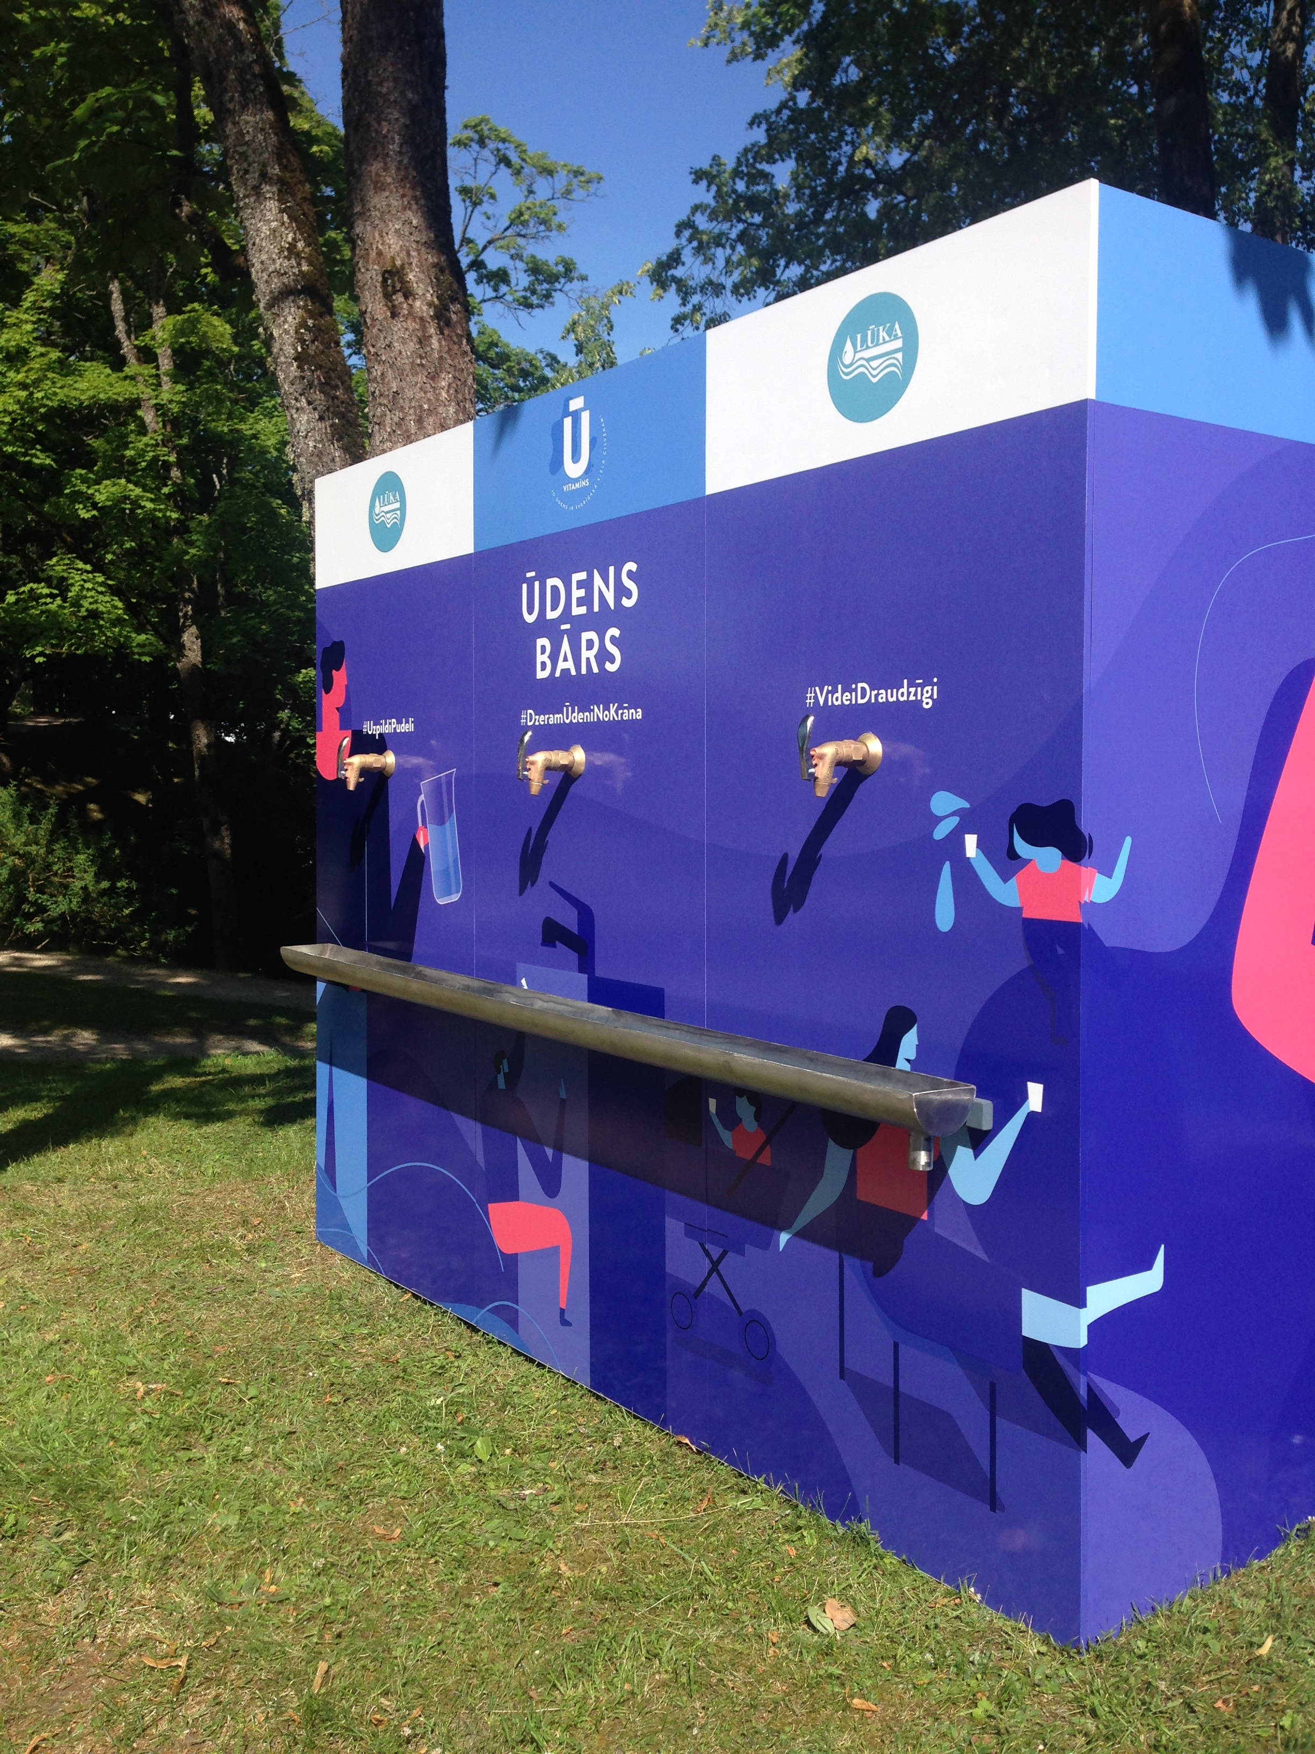
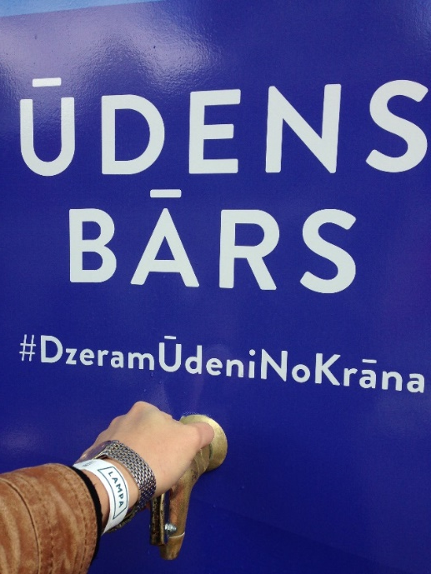
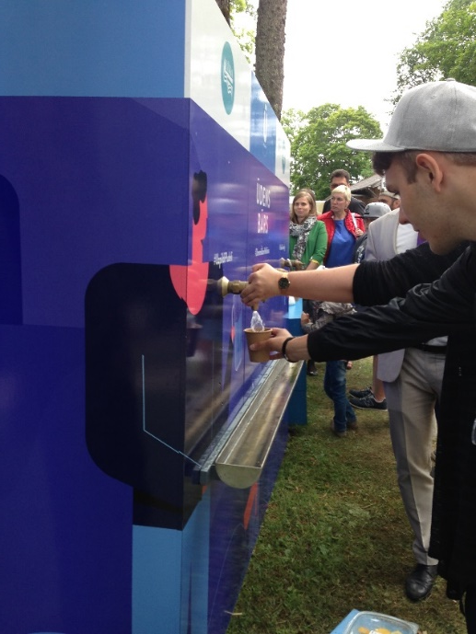
LŪKA sarunu festivālā LAMPA (Cēsis)
Ū vitamīna Ūdens bārs sarunu festivālā LAMPA!
Ūdens degustācijā neuzvarēja "fasētie ūdeņi", jo garšas rezultāts starp krāna un fasēto ūdeni bija neizšķirts, kas nozīmē - par garšu nevajag pārmaksāt 1000 reižu! Ū vitamīns un Cēsu ūdensapgādes uzņēmums "Vinda" veldzējuši slāpes aptuveni 4000 apmeklētājiem! Un tas izmaksāja ne vairāk kā 2 EUR! Esam kliedējuši vairāku simtu apmeklētāju skepsi par krāna ūdens kvalitāti un garšu! Un uz kādas festivāla dalībnieces jautājumu - Kad šis ūdens būs pieejams tirdzniecībā? Atbilde bija un ir - šis ūdens jau ir pieejams jums katram ikdienā un tieši no krāna! #DzeramŪdeniNoKrāna#SarunufestivalsLampa #ŪdensParBrīvu #Ūvitamīns #UzpildiPudeli#VideiDraudzīgi

Slide 17
Par Ū vitamīnu
TV un radio raidījumā
http://lr1.lsm.lv/lv/raksts/zinamais-nezinamaja/u-vitamins-jeb-dzerama-udens-kvalitate.a104658/
https://skaties.lv/zinas/latvija/iedzivotaji-neuzticas-krana-udens-kvalitatei-uzsakta-kampana-lai-kliedetu-bazas/
20 digitālo mediju publikācijas
(nacionāla un reģionāla mēroga)
http://www.db.lv/zinas/uzsak-bezmaksas-u-vitamina-nodrosinasanu-sabiedriskas-vietas-473294
https://nra.lv/veseliba/240324-kapec-parmaksat-latvija-drosi-varot-dzert-udeni-no-krana.htm
https://issuu.com/rigastehniskauniversitate/docs/rtu_design_lab_lampa_koka_2018__1_
http://veselam.la.lv/2018/07/16/video-krana-udens-dross-bet-cilveki-izvairas-dzert-sak-kampanu/

